Slide 1
DENEY HAYVANLARI UYGULAMA VE ARAŞTIRMA MERKEZİ
LABORATUVARDA UYULMASI GEREKEN KURALLAR

Slide 2
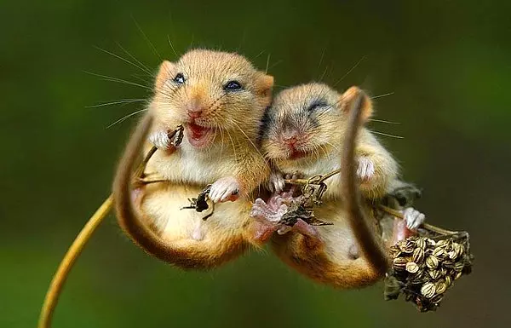

Slide 3
Slayt İçeriği:
1) Çalışmaya Başlamadan Önce Yapılacak İşlemler
2) Üretim Planlamasında Dikkat Edilmesi Gereken Önemli Hususlar
3) Çalışma Sırasında Uyulması Gereken Kurallar
4) Araştırmacı Sorumluluğunda Olan Bazı Yükümlülükler
5) Laboratuvarda Uyulması Gereken Kurallar
6) Çalışma Bittikten Sonra Yapılacaklar
7) Mesai saatleri dışında veya Hafta sonu Çalışmak için Yapılması Gerekenler

Slide 4
1)Çalışmaya Başlamadan Önce Yapılacak İşlemler:
Çalışma yapacak kişi ‘İş Akış Şeması’nı adım adım uygulamalı:
Projenin oluşturulması için ilgili formun doldurulması
https://dehamer.marmara.edu.tr/bilgilendirme-ve-formlar/basvuru-formlari
Oluşturulan formun muhdek@marmara.edu.tr adresine gönderimi
Etik Kurul Sekretaryasına ıslak imzalı elden teslimi (Tıp Fakültesi 3. Kat)
İletişim: Etik Kurul Sekreteri, Güler SUNA – 02167775541

Slide 5
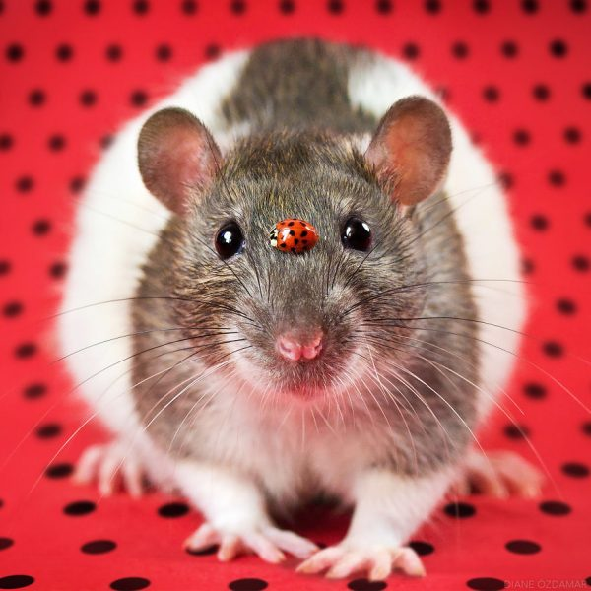
Proje sonucu düzenleme/uygunluk verilmesi
Proje formu onaylarının ıslak imzalarının tamamlanması
Etik kurul sekretaryasından onay formunun alınması
Deney Hayvanı Talep Formunun doldurulması
https://dehamer.marmara.edu.tr/bilgilendirme-ve-formlar/basvuru-formlari

Slide 6
2)Üretim Planlamasında Dikkat Edilmesi Gereken Önemli Hususlar:
Hayvan üretimleri her araştırmacıya özel olarak planladığı için başka bir araştırmacıya rezerve edilmiş hayvanlar, yeni talep eden bir araştırmacıya verilmez.
Eğer güncel stoklarda araştırmacının istemiş olduğu özellikleri kapsayan hayvan mevcut değilse, kişi evraklarını “İş Akış Şeması”ndaki gibi belirttiği taktirde, hayvanlar üretime alınacaktır.
Bir hayvanın üretime konulması çiftleştirilmesi, gebelik, doğum ve doğan hayvanların sütten kesilme süreleri hesaplandığında; üretimin talep edildiği tarihten en az 4 ay sonra* araştırmacılar hayvanlarını teslim alabilmektedirler.
Deney hayvanı Talep Formunda belirtilen çalışma takvimine göre üretilip yetiştirirken hayvanların bir ay süre ile deneye alınmaması durumunda, hayvanlar başka projelere tahsis edilecektir. Ertelenen süreler için ek ücret talep edilecektir.
* Bu süre hayvanın istenilen sayısına, yaşına, çalışma modeline ve ağırlığına bağlı olarak değişebilmektedir.

Slide 7
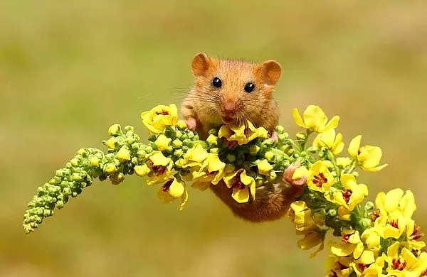
Oluşturulan formun dehamer@marmara.edu.tr adresine gönderimi
Formdaki ödeme tipine göre proforma isteği
İletişim: Sorumlu Veteriner Hekim,
Deniz Mukaddes Türet – 0216777 5292
Proformaya ilişkin ödeme işlemlerinin takibi
Çalışmaya Başlanması

Slide 8
3)Çalışma Sırasında Uyulması Gereken Kurallar:
Onay aldıktan sonra Laboratuvar Kurallarına uygun bir şekilde çalışmaya başlayabilir.
Çalışma odasına ad-soyad, çalışma etik numarası, iletişim bilgileri ve deneye başlangıç tarihi yazılmalı
Hayvanlar çalışmaya uygun gruplara ayrılmalı, kafeslerin üzerine grup isimleri yazılmalı

Slide 9
4)Araştırmacı Sorumluluğun- da Olan Bazı Yükümler:
Hayvanlara yem ve su vermek araştırmacının kendi sorumluluğundadır.
Hayvanların kafes değişimi, temizliği ve bakımı araştırmacının kendi sorumluluğundadır.
Deney öncesinde cihazların kullanma talimatlarını okumalıdır.

Slide 10
5)Laboratuvarda Uyulması Gereken Kurallar:
Araştırmacı deney hayvanları ünitesine girmeden önce ellerini bol su ile yıkamalı.
Önünü kapatacak şekilde uzun bir önlük giymeli.
Üzerinde takı ve aksesuar varsa çıkarmalı.
Saçlar uzun ise toplamalı.
Galoş, bone ve eldiven giymeli.
Kıyafetleri mümkün olduğunca vücudunu kapatmalı, açık bir yer kalmamalı.
Rahat kıyafetler ve ayakkabılar tercih edilmeli.

Slide 11
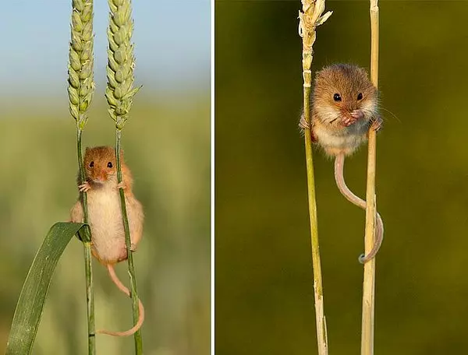
Laboratuvara yiyecek ve içecek sokmak yasaktır.
Kimyasalları koklamak veya tadına bakmak tehlikeli ve yasaktır.
Zararlı kimyasallar asla lavabolara dökülmemelidir.
Çatlamış veya kırılmış eşyalar kullanılmamalı.
.

Slide 12
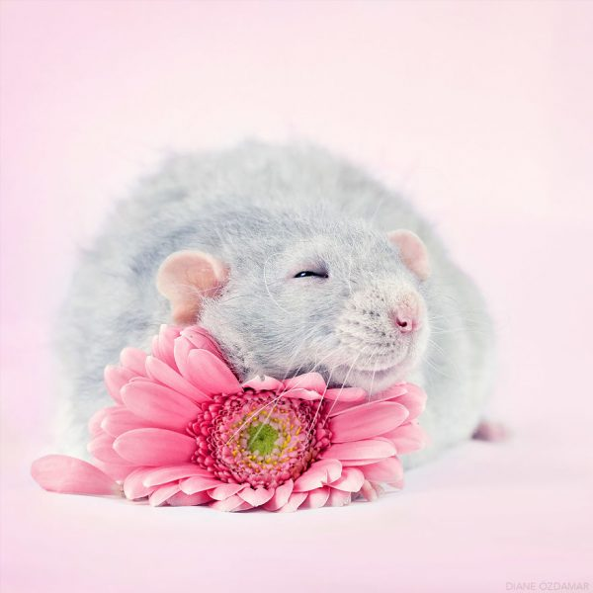
Laboratuvarda mümkün olduğu kadar tek başına çalışılmamalı
Laboratuvardan çıkarken her yer temiz bir şekilde bırakılmalı.
Kimyasal ve biyolojik atıklar uygun yerlere atılmalı.
Giyilen önlük, eldiven, galoş vs ile dışarı çıkılmamalı.
Laboratuvardan çıkarken eller mutlaka yıkanmalı.

Slide 13
6)Çalışma Bittikten Sonra Yapılacaklar:
‘Ötanazi raporu’ ıslak imzalı olarak sorumlu veteriner hekime teslim edilmelidir.
https://dehamer.marmara.edu.tr/bilgilendirme-ve-formlar/uretim-planlamasi

Slide 14
7) Mesai Saatleri Dışında veya Hafta Sonu Çalışmak için Yapılması Gerekenler:
Eğer mesai saatlari dışında veya hafta sonu çalışma yapılacak ise bir sonraki sayfadaki form doldurulup sorumlu veteriner hekime teslim edilmelidir.
https://dehamer.marmara.edu.tr/bilgilendirme-ve-formlar/uretim-planlamasi
Gerekli formun doldurduktan sonra bir nüshasının sorumlu veteriner hekime verilir.
Çalışmaya başlamadan önce Eczacılık Fakültesi güvenliğine form gösterilir ve DEHAMER anahtarı alınır.
Çalışma bitiminde kapı kilitlenir ve anahtar Eczacılık Fakülte güvenliğine teslim edilir.

Slide 15
ÇALIŞMA ÖNCESİ MUTLAKA OKUYUNUZ
https://dehamer.marmara.edu.tr/bilgilendirme-ve-formlar/arastirmaci-sorumluluklari
İş akış şeması:
https://dehamer.marmara.edu.tr/bilgilendirme-ve-formlar/uretim-planlamasi

Slide 16
BEYAZ GİYSİSİ İLE HAYAT KURTARAN SADECE HEKİMLER DEĞİLDİR.

